Slide 1






Comité de Pilotage, 2 juin 2023
WP1: Conception multi-acteurs
Equipe INNOV’EARTH, 2022

Slide 2

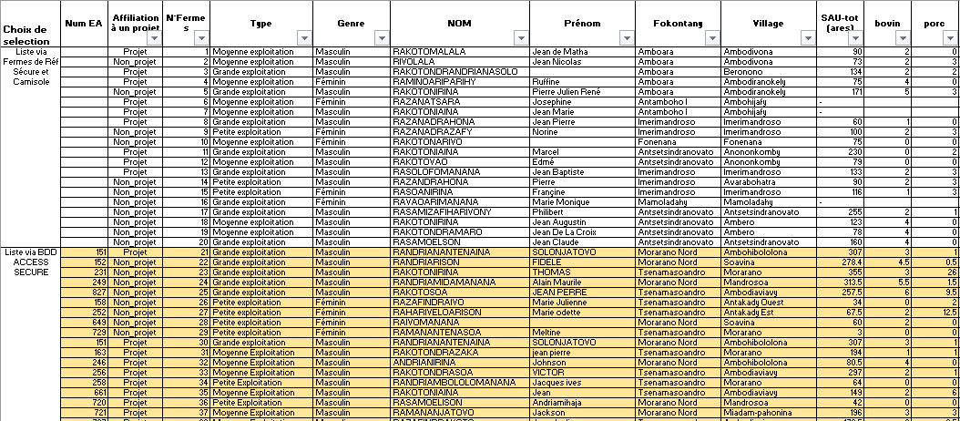
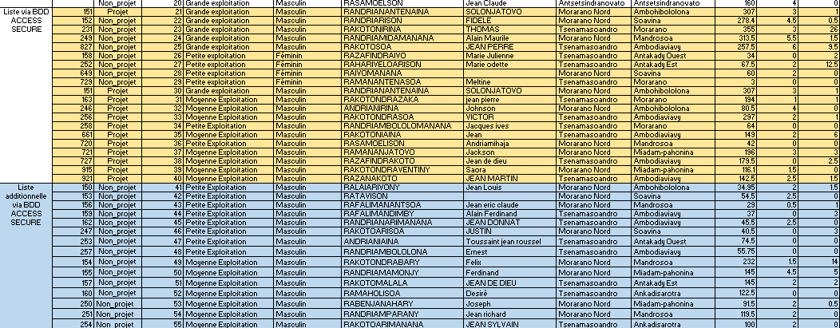
Comité de Pilotage, 2 juin 2023
Tâche 1.1: Sélection des fermes de référence (FdR)
42 FdR
Base de données:
Projet SECuRE
Projet CAMMISOLE
Critères de sélection:
Localisés à Imerintsiatosika
Projet et non
Localisation par Fokontany
Genre (Homme/ Femme)
Taille des exploitations

Slide 3
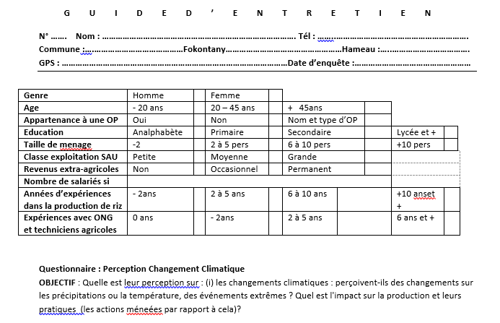
Comité de Pilotage, 2 juin 2023
Tâche 1.2 : Perception paysanne
Enquête semi-dirigée
13 pages (Malagasy)
2-2h30
Evolution du climat et le changement climatique
Savoirs locaux sur la fertilité des sols, les principales productions agricoles et modes de gestion de fertilité des sols
Savoirs locaux sur les vers de terre et le lombricompost
Devenir du riz pluvial pour comprendre la chaîne de valeur du riz pluvial

Slide 4
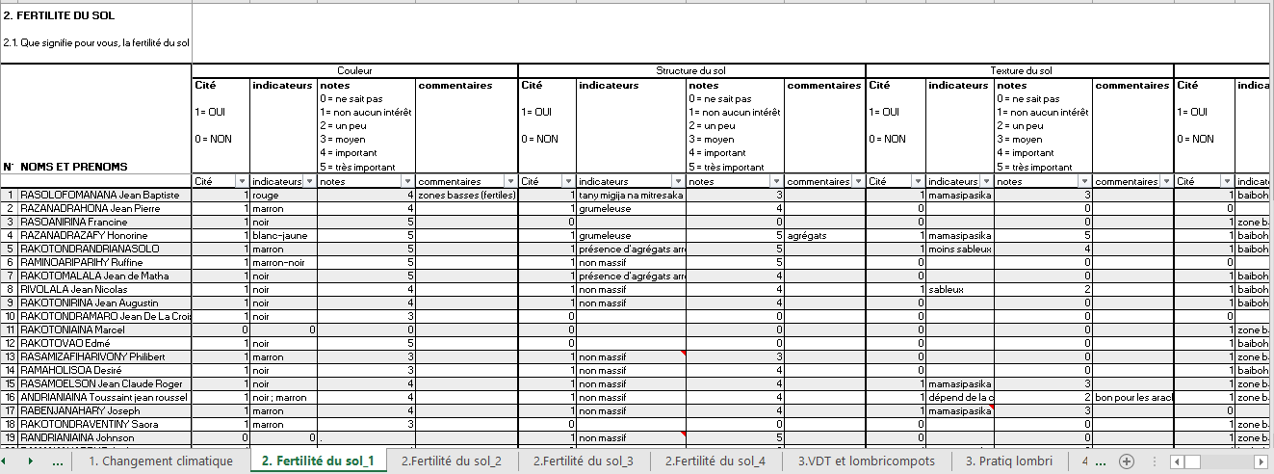
Comité de Pilotage, 2 juin 2023
Tâche 1.2 : Perception paysanne
Données qualitatives

Slide 5
Comité de Pilotage, 2 juin 2023
Tâche 1.2 : Perception paysanne
Evolution du climat et le changement climatique
SIX grandes manifestations du changement climatique
Arrivée tardive des pluies,
Diminution de la quantité des pluies,
Augmentation de la température en été
Rallongement de la durée des mois chauds
Baisse de la température pendant la période hivernale
Diminution de la fréquence de l’inondation.
Actions d’adaptation
Décalage du calendrier cultural
Arrosage des cultures (en bas-fonds)
Utilisation des engrais chimiques, des lisiers de porcs ou des fientes de volailles pour lutter contre le froid

Slide 6
Comité de Pilotage, 2 juin 2023
Tâche 1.2 : Perception paysanne
Savoirs locaux sur la fertilité des sols, les principales productions agricoles et modes de gestion de fertilité des sols
Evaluation de la fertilité du sol
Aspect physique
Structure « taintain-kankana » = turricules des vers de terre
Aspect biologique
Sols riches en organismes vivants (faunes)
Aspect visuel
De couleur sombre
Aspect géographique
Localisés sur les bas-fonds
Capacité du sol à produire
Etat des plantes et la couleur des plantes

Slide 7




Comité de Pilotage, 2 juin 2023
Tâche 1.2 : Perception paysanne
Savoirs locaux sur la fertilité des sols, les principales productions agricoles et modes de gestion de fertilité des sols
Maintien/ amélioration de la fertilité du sol
Utilisation des matières fertilisantes
Selon leur disponibilité
Poudrette de parc
Fumier de bovins
Lisier de porcs
Fiente de volailles
Cendre de balle de riz.
Rotation culturale
Jachère
Labour profond

Slide 8


Comité de Pilotage, 2 juin 2023
Tâche 1.2 : Perception paysanne
Savoirs locaux sur les vers de terre et le lombricompost
Vers de terre
Types de vers de terre | Couleur | Forme | Mouvement
Kankan-mena | Rouge | Court | Lente
Kankan-jila | Marron foncé / noir | Long | Rapide
Kakan-doroka | Marron | Très long | Lente
Effets sur le sol:
Augmentent la fertilité du sol
Nuisible pour les cultures de tomate : flétrissement des cultures
Lombri
compost
30/42 agriculteurs le connaissent (Projet, ONG, Radio, Voisins/ Familles)
5/42 agriculteurs ont déjà pratiqué
Les autres ne savent pas la technique de fabrication

Slide 9
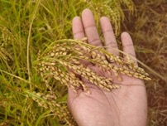
Comité de Pilotage, 2 juin 2023
Tâche 1.2 : Perception paysanne
Devenir du riz pluvial pour comprendre la chaîne de valeur du riz pluvial
Autoconsommé
(<20% de la consommation totale en riz)
Décortiquerie artisanale
(Taux de polissage moyen:
Balles + sons de riz < 1/3)
Cuisson:
Riz sec
Riz en bouillie
Soupe de riz + pomme de terre
Soupe de riz + brèdes
Soupe de riz + haricot
Variétés Tsipolitra et Menabe
(grains rouges)
Stocké pour semences

Slide 10


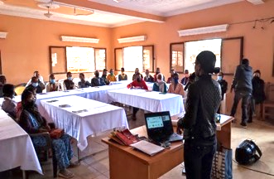


Comité de Pilotage, 2 juin 2023
Tâche 1.3: Formation sur les vers de terre et le lombricompost
Formation en salle sur le lombricompost et les vers de terre
« Le sol vivant et ses organismes »
« Description des vers de terre des Hautes Terres de Madagascar utiles pour l’inoculation et les vers de terre capables de produire des lombricomposts »
« Avantages de l’inoculation des vers de terre et fonctions écologiques des vers de terre »
Lombriculture et mode de production des lombricomposts
Notes:
En deux phases

Slide 11
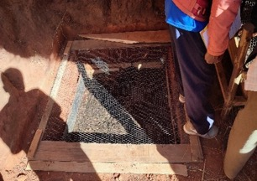
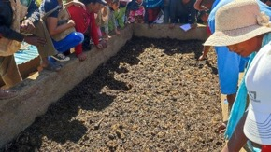
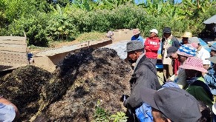
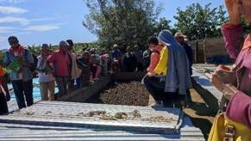
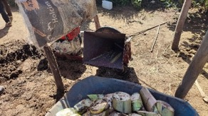
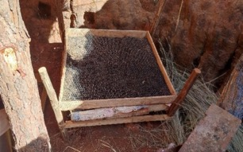
Comité de Pilotage, 2 juin 2023
Tâche 1.3: Formation sur les vers de terre et le lombricompost
Visite sur terrain des lombricultures
Site pilote (Joséphine)
Visite chez AMADESE

Slide 12
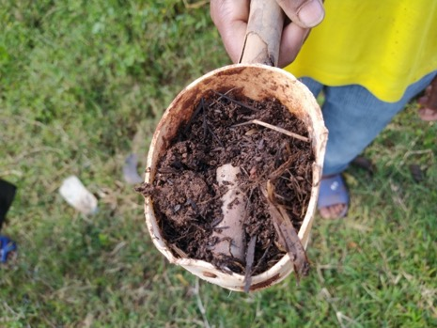
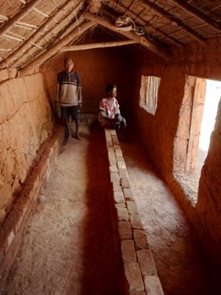
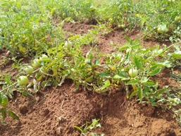
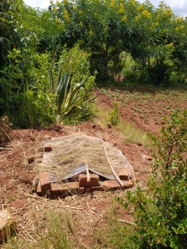
Comité de Pilotage, 2 juin 2023
Tâche 1.3: Formation sur les vers de terre et le lombricompost
Visite sur terrain des lombricultures
Depuis…. nombreux agriculteurs ont déjà commencé à fabriquer du lombricompost

